Slide 1
Hybrid TPA-Agent
FINAL PROJECT PROPOSAL
結合確定性供需區演算法、機器學習勝率預測與 LLM 推理之短線交易智慧代理人系統
7115056027 陳柏安
7114056115 侯佳旻
7114056063 陳威碩
7114068027 陳沐德
7115068026 古富綿
Hybrid Technical & Price Action Agent
Notes:
開場：本專題提出 Hybrid TPA-Agent，一個結合確定性演算法、機器學習與 LLM 推理的短線交易決策輔助系統。

Slide 2
短線交易者面臨的三重困境
01 · 研究背景
交易員
指標型量化工具
純 LLM 金融代理人
資訊過載與情緒干擾
滯後且缺乏空間感知
數值與空間幻覺
面對海量即時行情，難以同時完成結構標記、勝率評估與風報比計算，易受恐懼與貪婪驅使。
MA、RSI、MACD 無法理解圖表的整體結構與情境脈絡，產出大量虛假雜訊訊號。
擅長文本推理，但缺乏確定性的數學與空間運算，無法直接作為可靠的交易決策核心。
Notes:
說明問題來源：人的認知負荷、傳統指標的滯後、LLM 的幻覺。三者都無法單獨解決短線決策問題。

Slide 3
現有方法各缺一角
02 · 相關研究與缺口
研究領域 / 代表架構 | 空間結構感知 | 數據計算與勝率 | 脈絡推理與風控
傳統指標量化 / ML（XGBoost） | 無：僅統計數值 | 強：高勝率分類 | 無：無推理能力
純 LLM Agent（TradingAgents） | 無：僅依賴文本 | 弱：易數值幻覺 | 強：上下文推理
自動化 SNR（KDE / Pivot） | 中：僅靜態劃線 | 無：純規則無預測 | 無：無法評估機率
本專題 Hybrid TPA-Agent | 強：確定性供需區 | 強：突破 / 反彈勝率 | 強：LLM 推理與風控
Notes:
重點在最後一列：本系統同時具備空間結構、勝率計算與推理風控三項能力，填補三類既有方法各自的缺口。

Slide 4

讓每個元件只做它最擅長的事
03 · 核心構想
確定性演算法
機器學習
LLM Agent
空間結構標記
勝率與機率計算
情境決策與風控
Swing High/Low 與成交量分佈，100% 可重現地標出 SNR 與供需區
XGBoost 以技術指標與空間特徵預測突破 / 反彈機率
結合價格行為知識庫，以 CoT 推理市場結構並產出風控建議
Notes:
三層混合架構：演算法負責「精確」、ML 負責「機率」、LLM 負責「語意與情境」。關鍵設計是把數值運算與 LLM 推理徹底解耦。

Slide 5
三項主要貢獻
04 · 核心貢獻
01
高靈敏度且兼具嚴謹性的短線交易 AI 代理人架構
整合確定性空間演算法、機器學習與 LLM 推理，提供穩定且有客觀依據的決策輔助。
02
價格行為學知識與機器學習預測的深度融合
將市場結構、供需區等空間概念轉為確定性程式規則，並以 XGBoost 評估勝率。
03
可複現、模組化的開源專案架構
提供完整設計規格（DESIGN.md）與可重複驗證的程式碼庫，便於後續研究與社群擴展。
Notes:
三項貢獻分別對應：架構層面、方法層面、工程與可複現性層面。

Slide 6
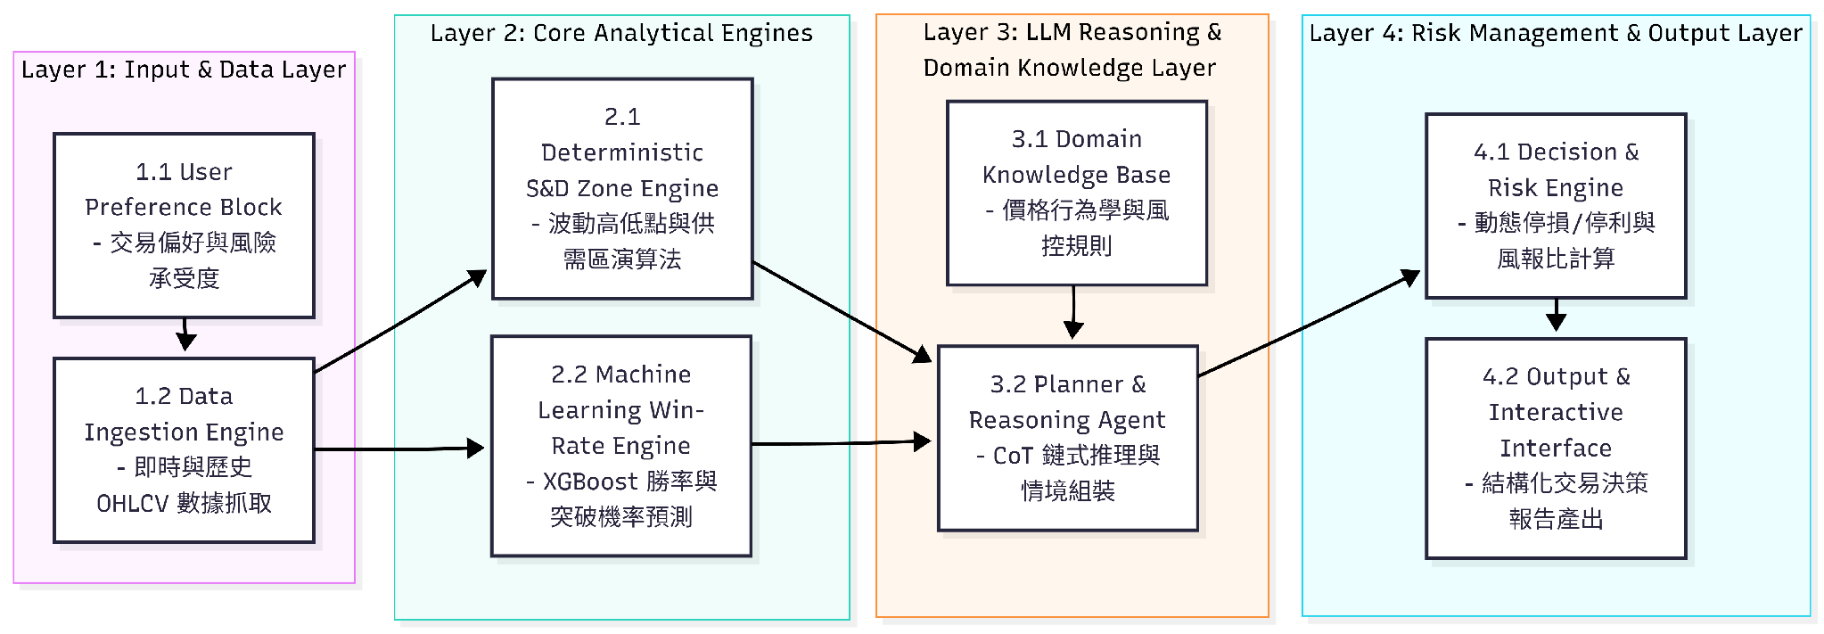
四層八模組的分塊架構
05 · 系統架構
Notes:
由左至右：Layer 1 輸入與資料、Layer 2 確定性供需區引擎與 XGBoost 勝率引擎並行、Layer 3 LLM 結合領域知識庫推理、Layer 4 風控計算與結構化報告輸出。

Slide 7
八個核心子模組
06 · 模組說明
1.1 · 輸入層
1.2 · 輸入層
2.1 · 分析引擎
2.2 · 分析引擎
使用者偏好
資料接收引擎
供需區算術引擎
勝率預測引擎
交易目標、風險承受度與標的參數
即時與歷史 OHLCV 及成交量分佈
Swing High/Low 結合量能辨識 SNR 與供需區
XGBoost 預測突破或反彈機率
3.1 · 推理層
3.2 · 推理層
4.1 · 輸出層
4.2 · 輸出層
領域知識庫
規劃與推理代理人
決策與風控引擎
結構化報告介面
S/R Flip、假突破型態與風控公式
整合座標與勝率，以 CoT 評估市場情境
依供需區邊界計算停損、停利與倉位
進場、停損、勝率、風報比與推理依據
Notes:
逐一快速帶過八個模組，重點放在 2.1 與 2.2 為確定性與機率運算，3.2 才交給 LLM。

Slide 8
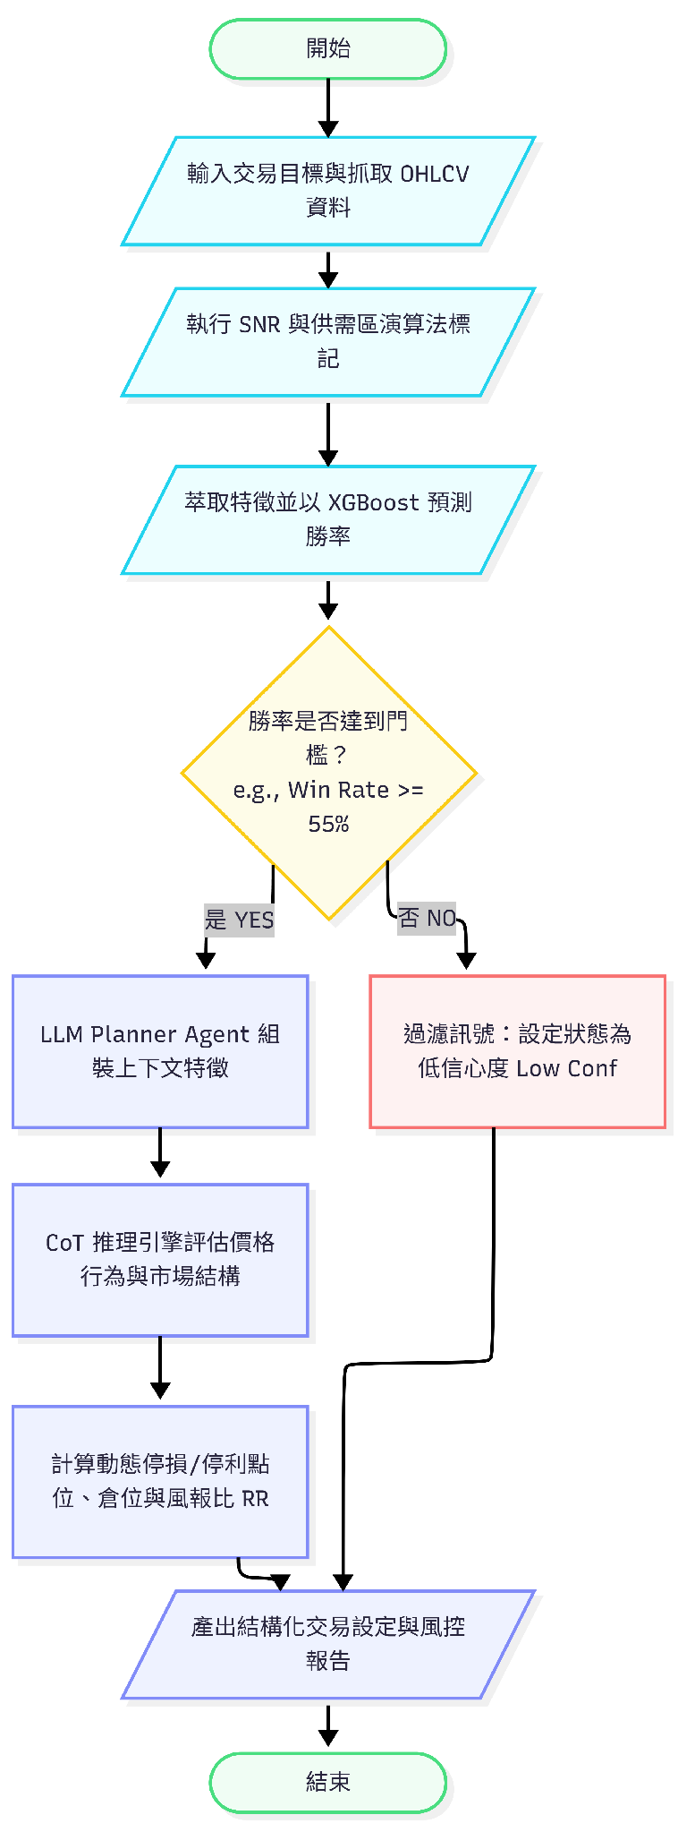
從 K 線到交易設定
07 · 決策流程
1
輸入交易目標，抓取 OHLCV 資料
2
執行 SNR 與供需區演算法標記
3
萃取特徵，以 XGBoost 預測勝率
4
勝率門檻判斷：未達標即標記為低信心並過濾
5
LLM 組裝情境，以 CoT 評估價格行為
6
計算停損停利、倉位與 RR，產出報告
Notes:
門檻判斷是第一道濾網：勝率不足的訊號不會進入 LLM，降低推理成本與雜訊。通過後才計算停損停利與風報比。

Slide 9
只交易期望值為正的訊號
08 · 機率與期望值思維
E = W × RR − (1 − W)
W
RR
例
XGBoost 預測的條件勝率
由供需區空間距離算出的風險報酬比
W = 0.55、RR = 2.0 → E = 0.65 > 0，觸發訊號
Notes:
短線交易不存在 100% 確定的預測。系統只對 E 大於 0 且勝率、RR 皆達門檻的訊號觸發。例子以勝率門檻 0.55 與 RR 門檻 2.0 代入。

Slide 10
驅動架構的五個核心思維
09 · 設計理念
供需失衡
機構訂單流推動價格 → 確定性演算法標記買賣力道失衡區
機率與期望值
沒有必勝預測 → 僅觸發期望值為正且達門檻的訊號
價格行為結構
同一訊號在不同結構位置意涵不同 → LLM 進行情境推理
風險優先
先定義失效點（停損），再以可承受風險反推倉位
動態適應波動
波動度會收縮與擴張 → 以 ATR 倍數動態調整停利與移動停損
Notes:
每個思維都對應到一個系統模組，說明設計不是任意拼湊。

Slide 11
三個爭論，三種折衷
10 · 專業爭論與系統立場
全自動演算法交易 ↔ 混合式 AI 輔助
機械化技術指標 ↔ 主觀價格行為
歷史回測勝率 ↔ 盤中實時適應性
Human-in-the-Loop
分層解構
動態濾網與失效機制
系統作為軍師產出完整證據鏈報告，由操盤手一鍵確認執行，避免黑天鵝事件下的災難性穿倉。
第一層以確定性演算法將支撐壓力客觀化，第二層交由 LLM 進行多維度情境語意解讀。
即時審視成交量能與 ATR，特徵脫離常態時強制啟動安全降級，對抗市場非平穩性。
Notes:
每個爭論都說明兩端的優缺點，再說明本系統選擇的折衷立場。

Slide 12
系統必須回答的四個問題
11 · 關鍵設計問題
DESIGN DECISION
WHAT-IF
為何供需區運算與 LLM 推理必須解耦？
低波動期突現帶量突破，ML 有何偏誤？
空間矩陣交給確定性 Python 計算，再把結構 JSON 交給 LLM 推理，杜絕數值與空間幻覺。
量能特徵暴增使模型高估勝率，但缺乏跟進訂單，易成掃流動性的假突破。
FAILURE CASE
REAL-WORLD SCENARIO
黑天鵝事件下 ML 為何失準？
API 延遲或斷流時如何降級？
分佈外數據與概念飄移使模型誤判反彈，需依賴 LLM 新聞感知與風控熔斷。
延遲 > 2s 凍結新訊號 → 伺服器端掛硬性停損 → 斷流 > 30s 觸發熔斷。
Notes:
提案中共整理十個深度問題，這裡挑出與系統設計最直接相關的四個；其餘可在問答時補充，例如 S/R Flip 成因、時間框架權衡、供需區與均線交叉的 RR 比較。

Slide 13
Algorithm 1：Hybrid TPA-Agent
12 · 核心演算法
// 步驟一：確定性供需區
勝率門檻
raw ← fetch_ohlcv(S, TF)
≥ 0.55
demand, supply ← SNR_Engine.detect_zones(raw)
// 步驟二：ML 勝率
feat ← extract(raw, demand, supply)
W ← ML_Engine.predict_win_rate(feat)
// 步驟三：Agent 推理與風控
風險報酬比門檻
plan ← PlannerAgent.reason(ctx, KnowledgeBase)
≥ 2.0
IF plan.W ≥ 0.55 AND plan.RR ≥ 2.0 THEN
R ← report(APPROVED, entry, SL, TP, evidence)
ELSE
R ← report(WAIT / NO_TRADE, reason)
兩者皆達標才輸出 APPROVED，否則回報 WAIT / NO_TRADE 與原因。
Notes:
輸入：標的 S、時間框架 TF、OHLCV 資料；輸出：可執行的交易設定與決策報告。雙門檻設計確保只輸出高勝率且高風報比的設定。

Slide 14



以回測個案研究驗證系統
13 · 評估計畫
資料集
比較基準
評估指標
歷史 OHLCV 基準資料集，搭配回測框架進行個案研究（Case Study）
傳統單一技術指標策略
（例如均線交叉、RSI）
勝率預測準確率
風險報酬比（RR）
最大回撤率（MDD）
預期成果：有效濾除市場雜訊，自動產出具客觀數學與價格行為依據的高勝率交易設定與結構化報告。
Notes:
評估重點不只看勝率，也看 RR 與最大回撤，避免只追求高勝率而犧牲風險控制。

Slide 15
謝謝聆聽
演算法負責精確，機器學習負責機率，LLM 負責情境——三者合力輔助短線決策。
Q & A
Notes:
總結一句話後開放提問。

